Slide 1
AI编程分享
分享人：万鹏

Slide 2
目录
01
为什么用AI编程
02
AI编程的开发方式
CONTENTS
03
AI编程的工具
04
AI编程 Demo 演示
05
AI编程局限和未来趋势

Slide 3
为什么用AI编程
01

Slide 4


为什么用AI编程
提升开发效率
智能代码优化
自动生成代码； 图片识别；
开发人员从重技术转为重设计；
对已有代码分析，提供优化建议，遇到问题没头绪的时候，能给一些引导和启发；
提前适应未来趋势
AI 一定是未来发展核心；提前用 AI 也能提前适应未来的生活方式；

Slide 5
AI编程的开发方式
02

Slide 6
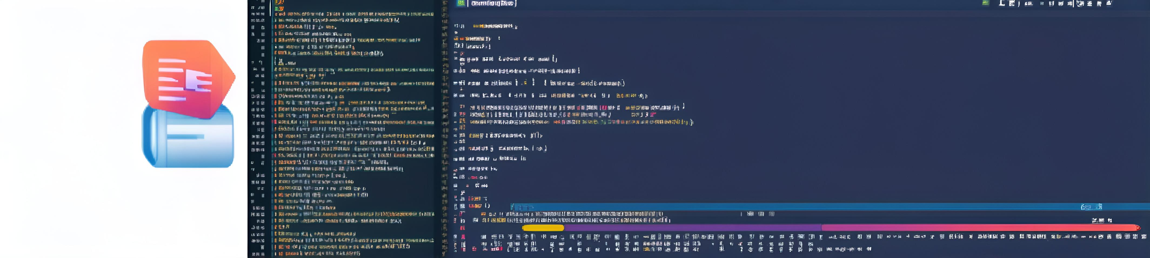
AI的开发方式
代码编辑器，内嵌 AI 插件 (如 cursor）
代码编辑器+外部AI工具
1、Tab 编码中立即提供建议，直接生成代码段落；
2、Chat ask 模式：提问模式，AI 提供建议，不干预文件内容；
3、Chat agent 模式：代理模式，AI 直接根据提问，自动修改文件代码；
1、AI 工具不内嵌编辑器，自己手动去 AI 官网使用工具进行提问；
2、AI 工具是独立的，不知道项目整体情况

Slide 7
AI编程的工具
03

Slide 8

cursor AI 编辑器
vscode + 内置插件
内嵌 AI 插件
官网：https://www.cursor.com/
收费
1、github copilot 插件，收费；
2、TONGYI Lingma 插件，阿里的，之前好像免费；

Slide 9




非内嵌，独立 AI 工具，比如：
deepseek
豆包
chatgpt；claude；
免费，之前非常火的国产 AI；它的 deepseek-r1 深度思考推理性模型，对编程比较有帮助
免费，字节跳动
需要翻墙

Slide 10
AI 语言模型
AI 模型有很多，不同产品用到的不一样，不是所有模型都适合编程；
推理性模型会更适合编程这类工科技术业务
claude
deepseeek r1
gpt
其他...

Slide 11
AI编程 Demo 演示
04

Slide 12

Demo 覆盖功能
基础甘特图功能
头部日历；
内容展示；
今天时间线；
拖拽任务条修改时间；
图片识别，密码输入功能
利用 AI 根据图片分析，生成密码输入功能

Slide 13
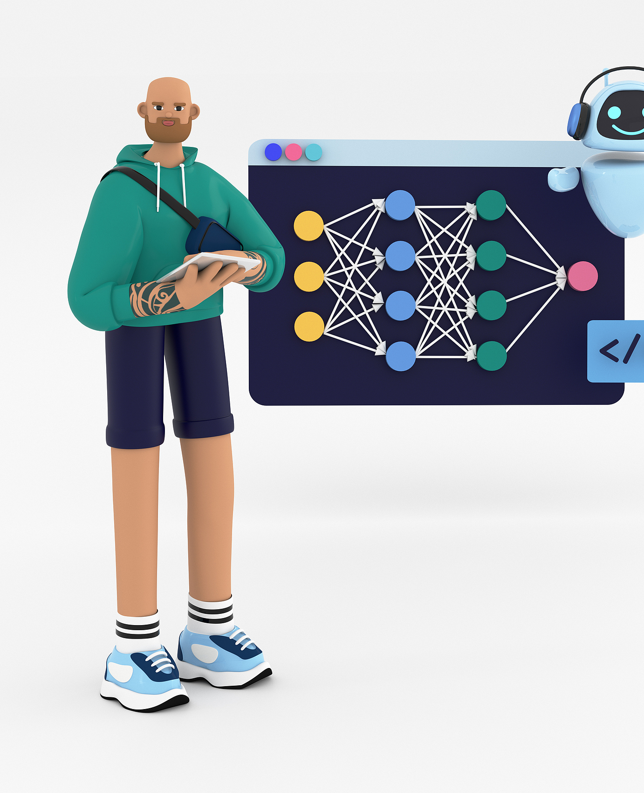
提问纲要
1、先问简单框架
2、逐步询问细节
可以先问要实现一个大体的功能框架，搭好一个代码架子
提问范围不适合太大，只提问每一小段代码节点；这时候 ai 给出的建议，不要一次性全接受，因为已经有了代码量，避免影响没有问题的部分。
3、人工调整细节
大致框架搭建完毕后，更详细的部分可以我们自己来决定代码细节，
这时候再让 ai 干预文件反而会比较费时间

Slide 14
AI编程的局限性与我们未来趋势
05

Slide 15

局限性与我们未来趋势
局限1：达不到最佳状态
局限2：复杂理解有限
通过提问获取到的建议，有些不能满足我们想要的状态；细节过深，生成的代码就会造成上下文不连贯；需要人工检查
过于复杂的提问，AI 现在无法做到完全理解你的需求；不建议直接提出大量的问题
趋势1：AI 的趋势
趋势2：我们的趋势
1、更强大的复杂代码生成能力；
2、更智能的代码检查和优化能力；
1、AI 会向无人工代码方向发展；
2、角色转变，我们会从编写代码，转型为设计逻辑和优化 AI 输出内容为主；

Slide 16
谢谢
THE END

